Slide 1


Proposé par Jackdidier avec un texte poétique sur le village de Marie L.

Slide 2
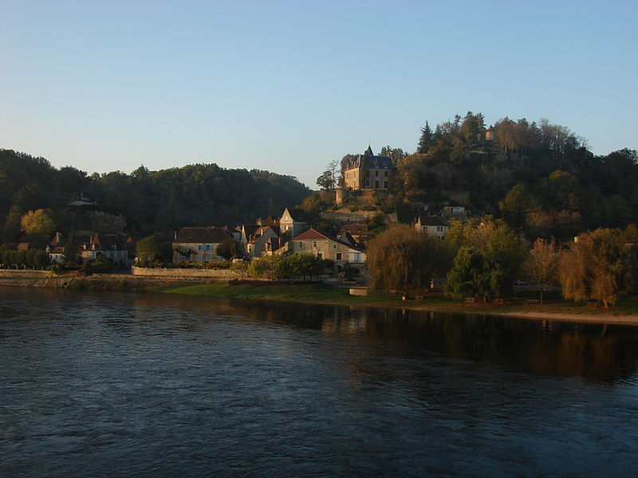
LIMEUIL en Dordogne est une cité médiévale du Périgord, l’un des plus beaux
village de France, ancien centre de batellerie, sur un éperon rocheux.

Slide 3
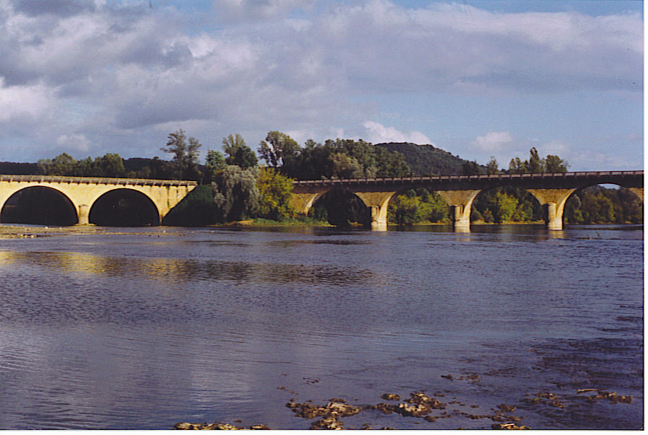
Situé au confluent des rivières de la Dordogne et de la Vézère

Slide 4
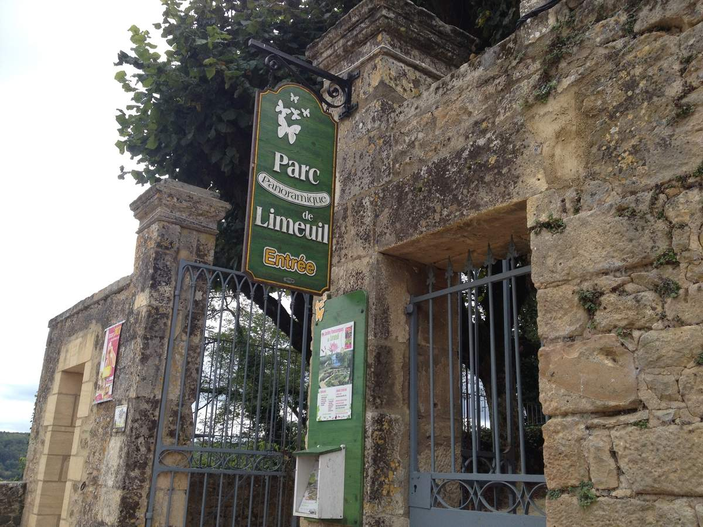
Les jardins panoramiques sont situés à l’emplacement de l’ancien château

Slide 5
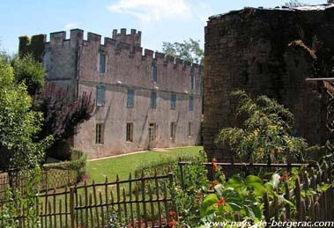
Quelques vestiges, la tour carrée, la tour canonnière, un puits et un ancien moulin à vent transformé en pigeonnier, décorent ces lieux fleuris.

Slide 6
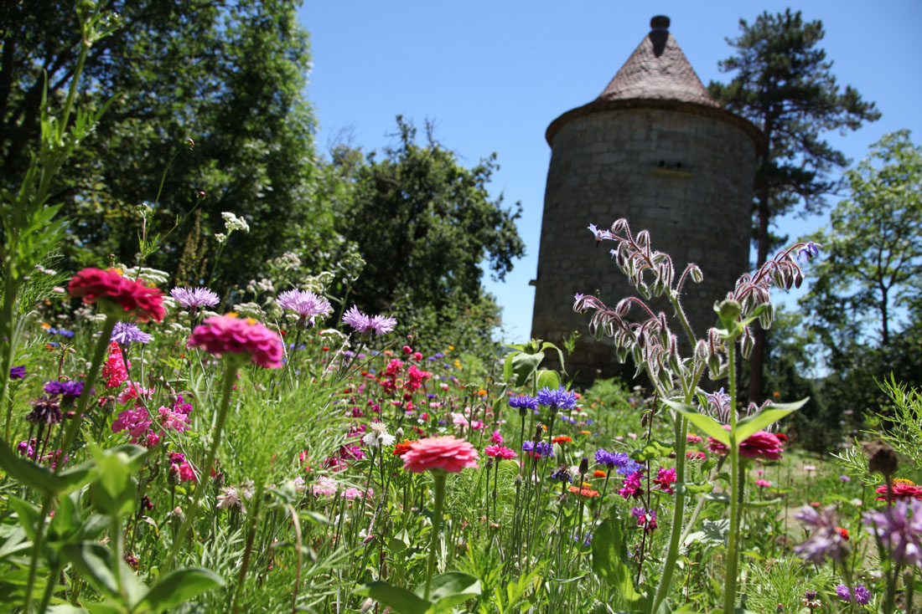

Slide 7
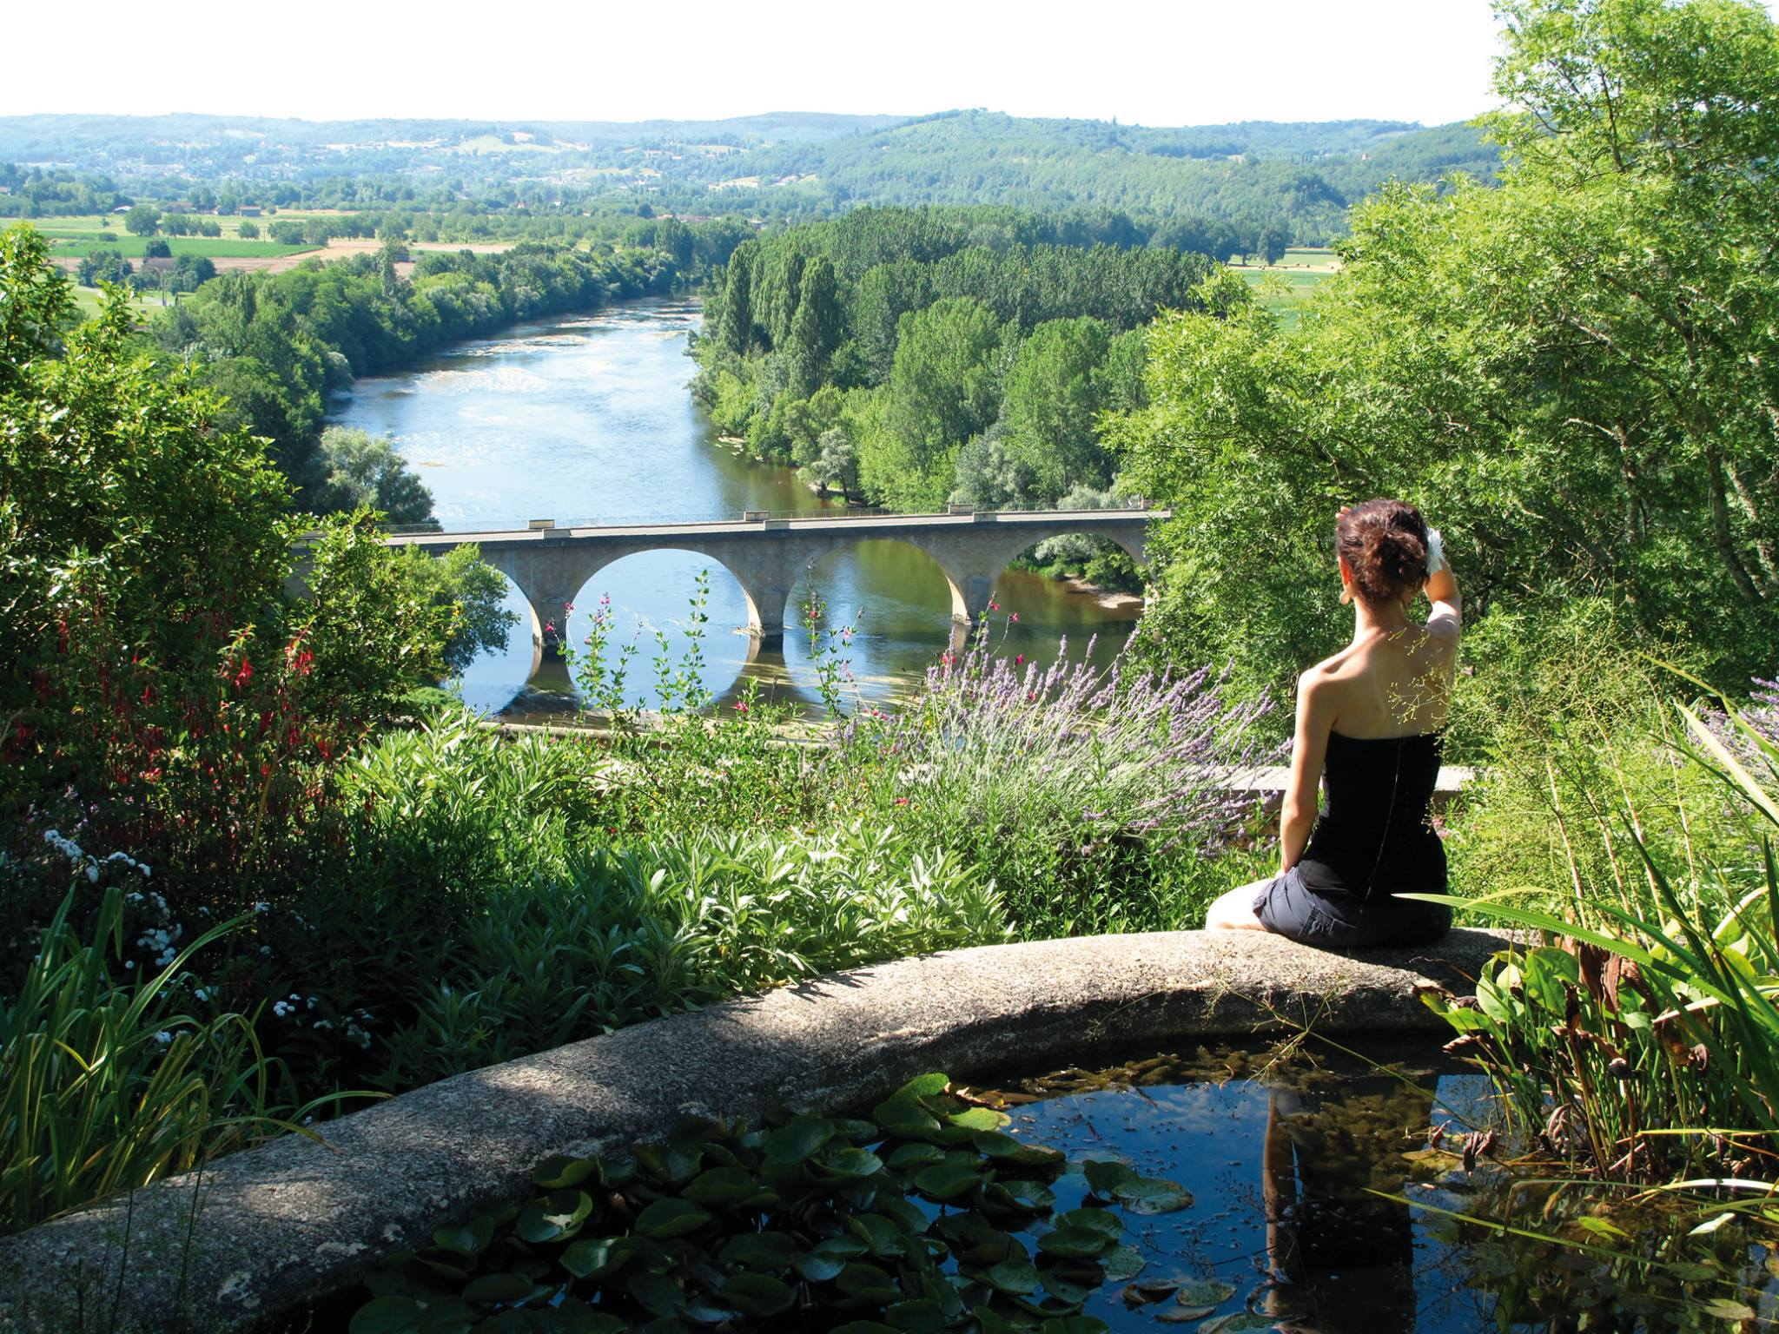
Un panorama superbe depuis ces jardins situés sur un éperon rocheux.

Slide 8
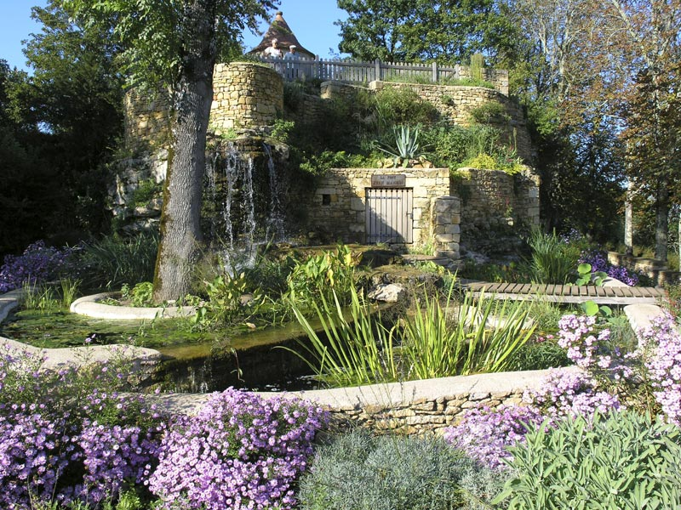

Slide 9
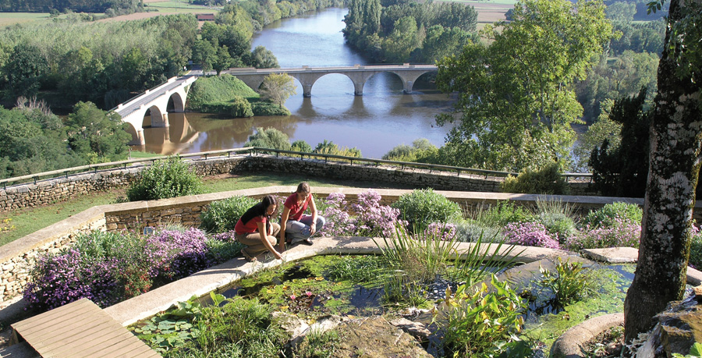

Slide 10
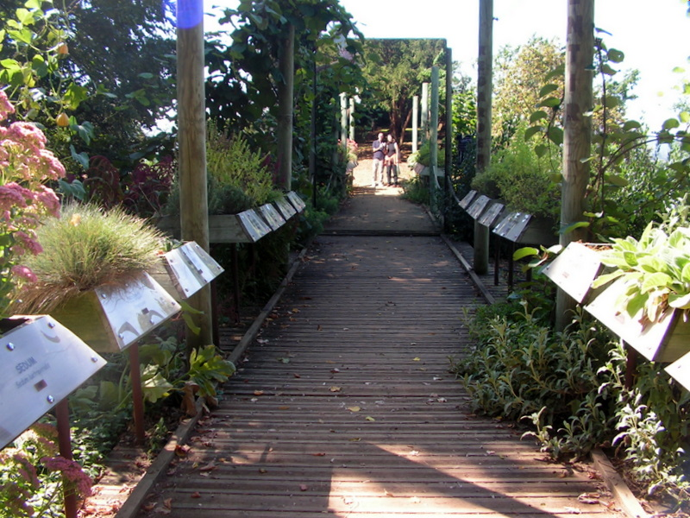
Panneaux d’interprétation et Ateliers en été.

Slide 11
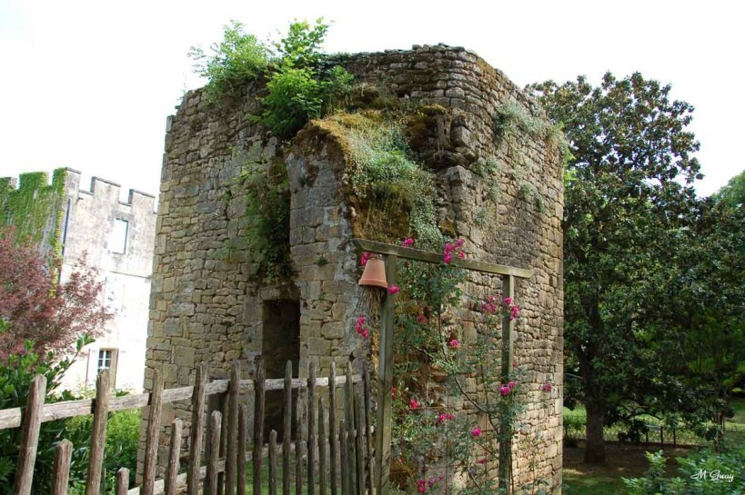

Slide 12
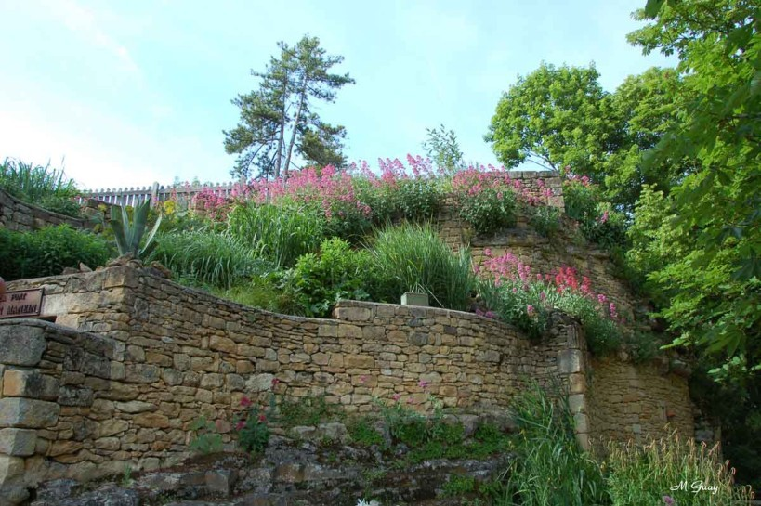
Jardins à l’anglaise. 60 espèces d’arbres dans un site superbe.

Slide 13
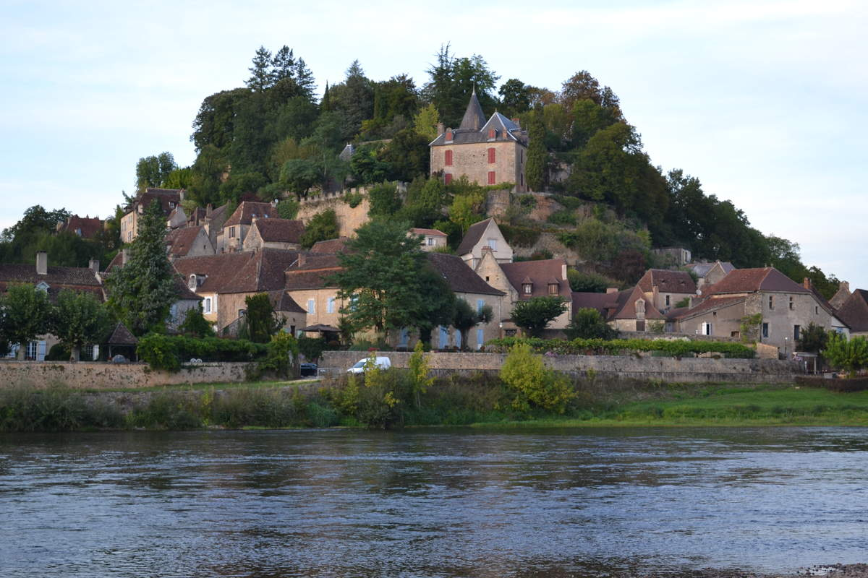
Limeuil est un village médiéval séduisant,
Dans son lointain passé, c’était un port important,
Par deux fleuves il est superbement arrosé
La Dordogne et la Vézère lui font un baiser.

Slide 14

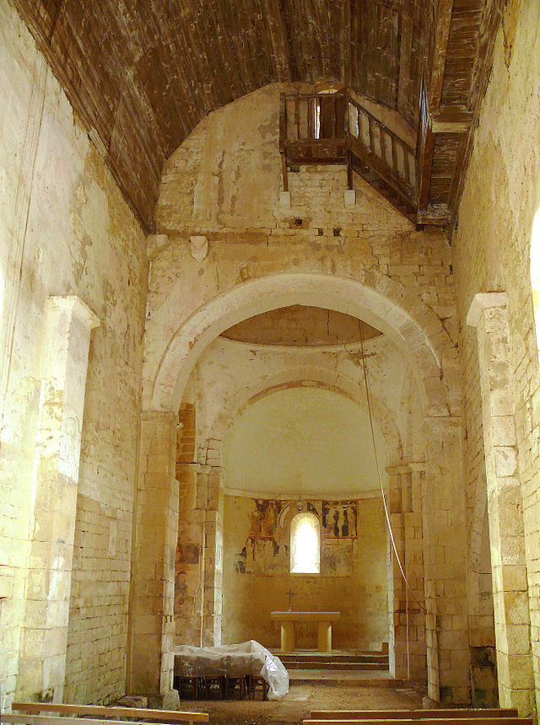
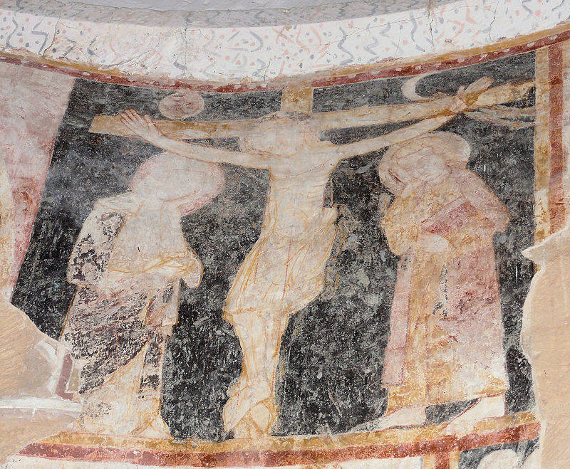
Chapelle Saint Martin la nef et la fresque de la
crucifixion.

Slide 15
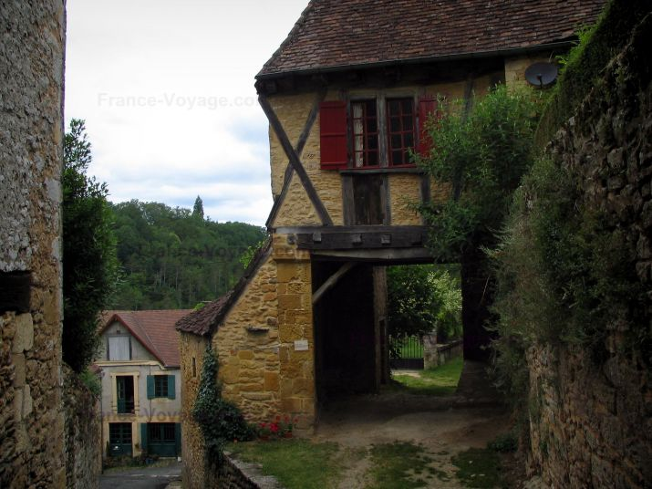
Limeuil est un mélange de nature et de constructions,
Il bénéficie d’une sorte de belvédère, un surplomb
Servant autrefois de guet pour prévoir les attaques,
Tout en haut, le village fortifié est paradisiaque.

Slide 16
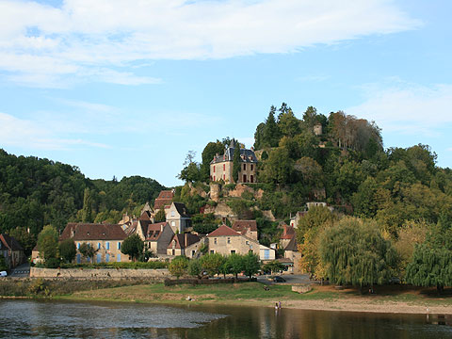

Slide 17
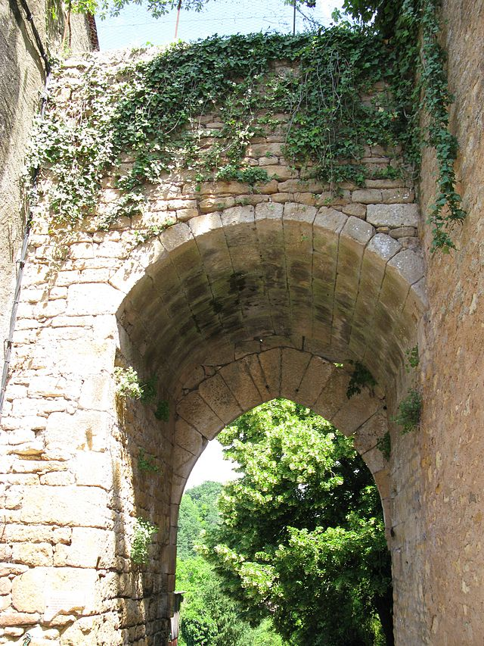
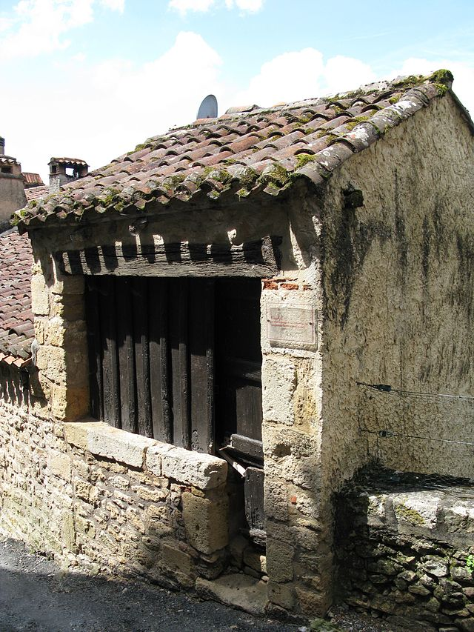
La maison de la Justice et la porte du Récluzou, magiques,
Ont gardé l’âme du passé pour un bonheur unique.

Slide 18
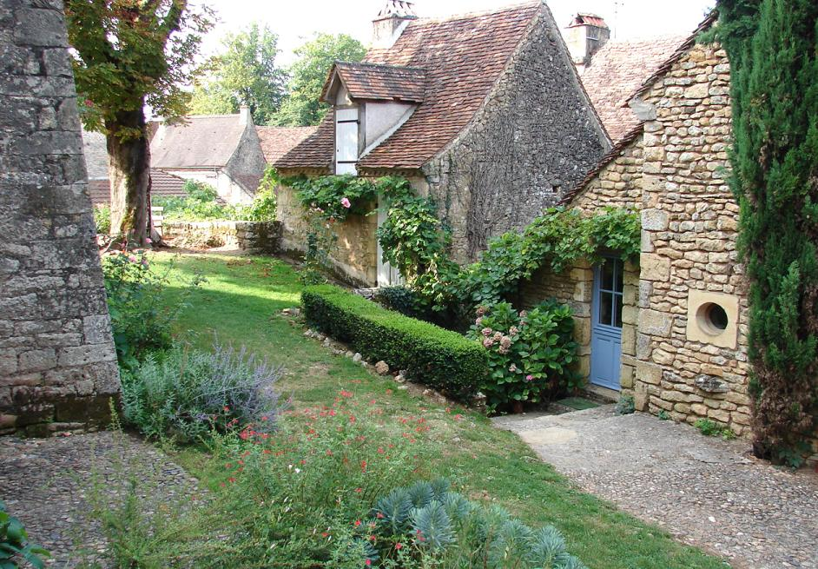

Slide 19
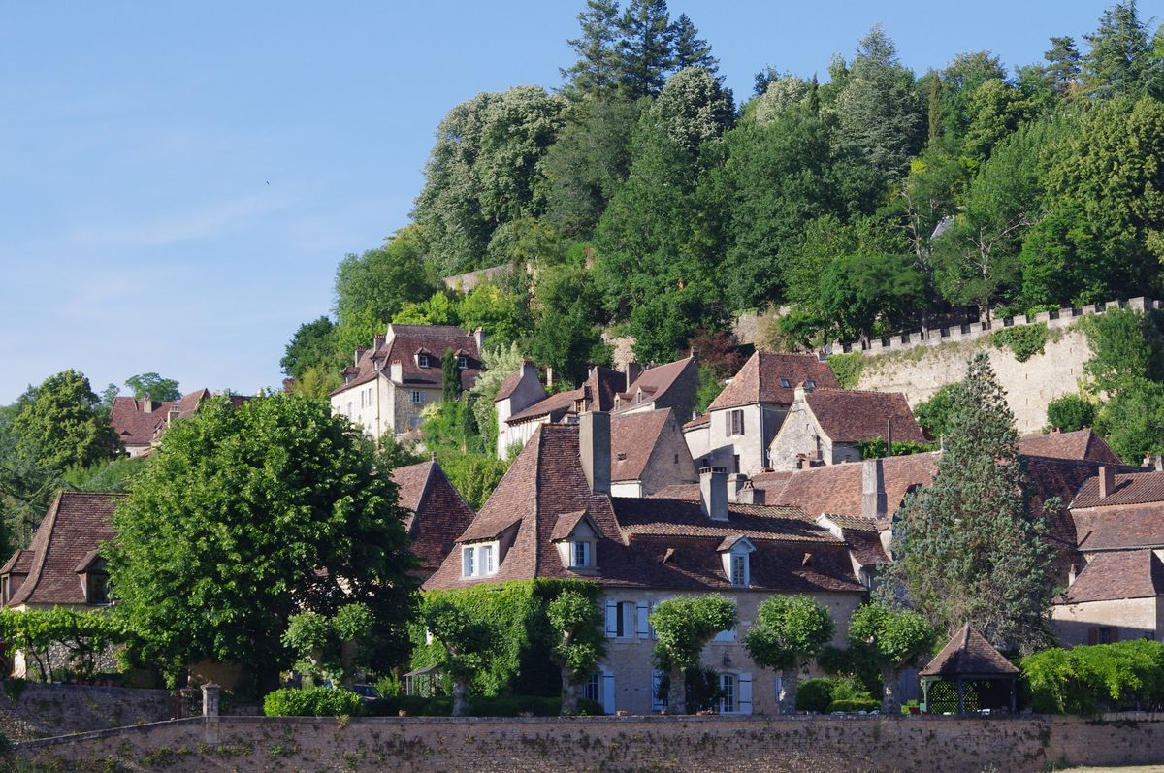
Ce village respire la sérénité, la quiétude s’invite,
La beauté et la chaleur de la pierre m’ont toujours séduite.
Leur teinte douce et chaude égaie le village radieux
Que le soleil du Sud réchauffe de son éclat lumineux.

Slide 20
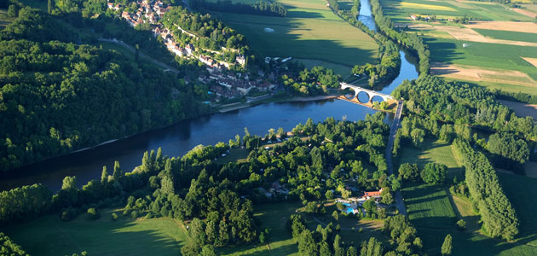

Slide 21
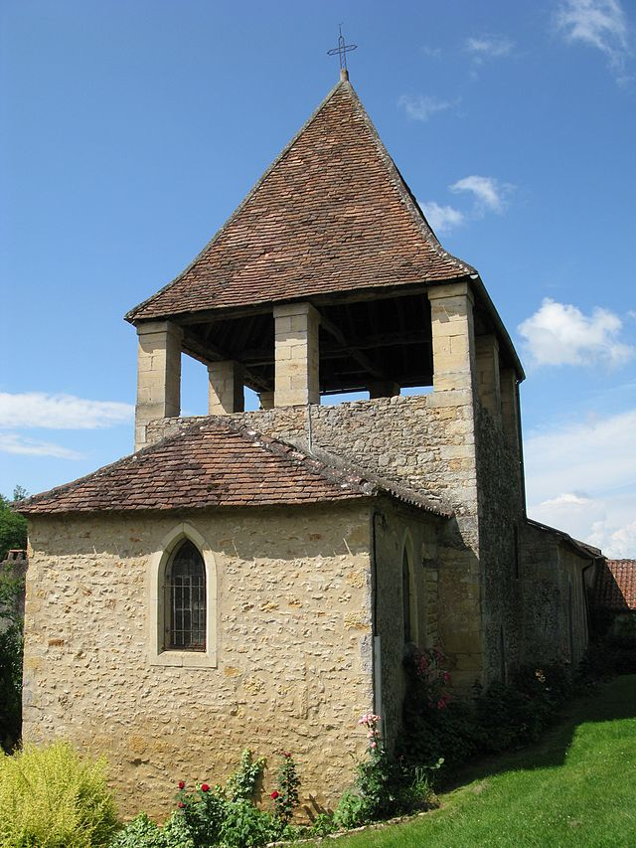
L’église simple d’apparence mais à l’intérieur accueillant
Est comme un écrin de douceur où l’on se sent bien dedans.
Chaque recoin de ce splendide village est très romantique,
Vu du pied, le panorama est mirifique.
Texte de Marie Laborde

Slide 22
Réalisé et, proposé par Jackdidier avec un texte offert par Marie L.

Slide 23


Beaucoup de sites disent qu’ils ont les meilleurs pps. Nous, nous disons que c’est a vous de juger
Téléchargé sur
pps-images-photos.com
Recevez un pps par jour en cliquant ici
EXIT

